Slide 1
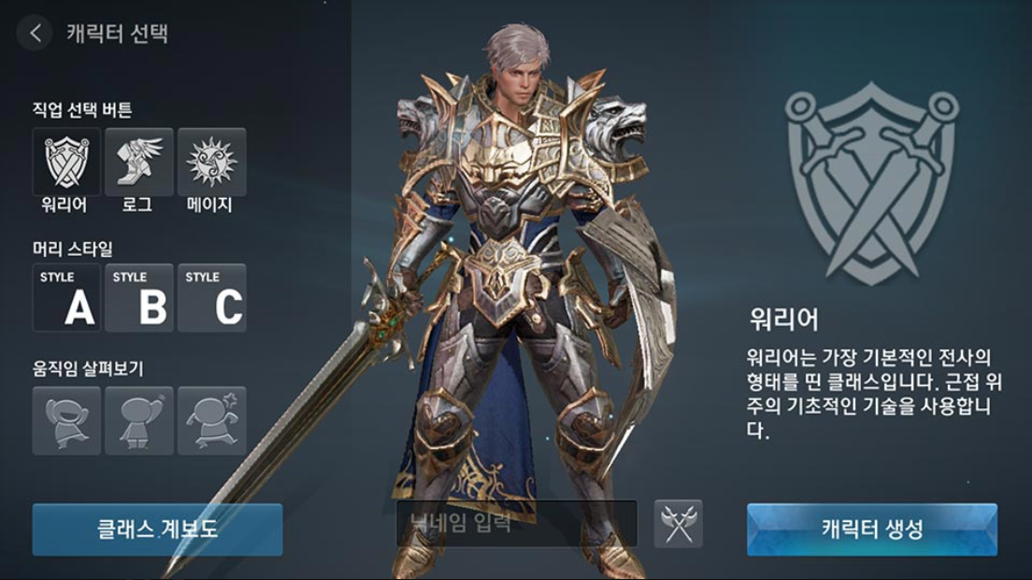
캐릭터를 생성하는 mainClass를 만드시오

